Slide 1
Консультация «Содержание уголка природы и экспериментирования в старшем дошкольном возрасте»
Выполнила
Григорьева О.А
МДОУ №20 «Теремок»

Slide 2
Уголок природы - это развивающая предметно среда, которая используется в познавательных и оздоровительных целях. Для развития у детей навыков труда и общения с природой , для экологического воспитания и пропаганды экологических знаний. Это специальное место в детском саду, где природные объекты сгруппированы определённым образом и которые можно использовать в педагогическом процессе экологического воспитания детей. С. Н Николаева

Slide 3
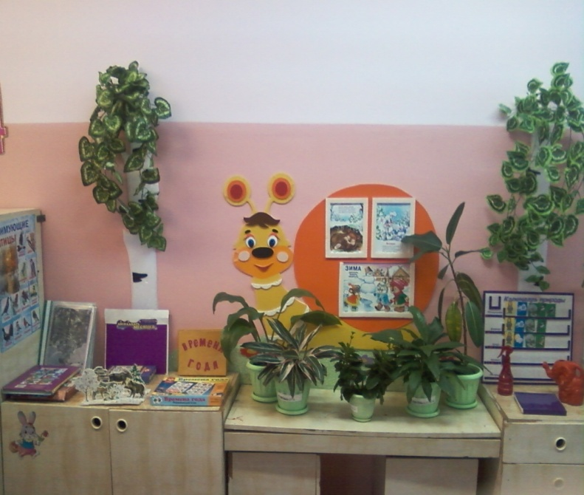
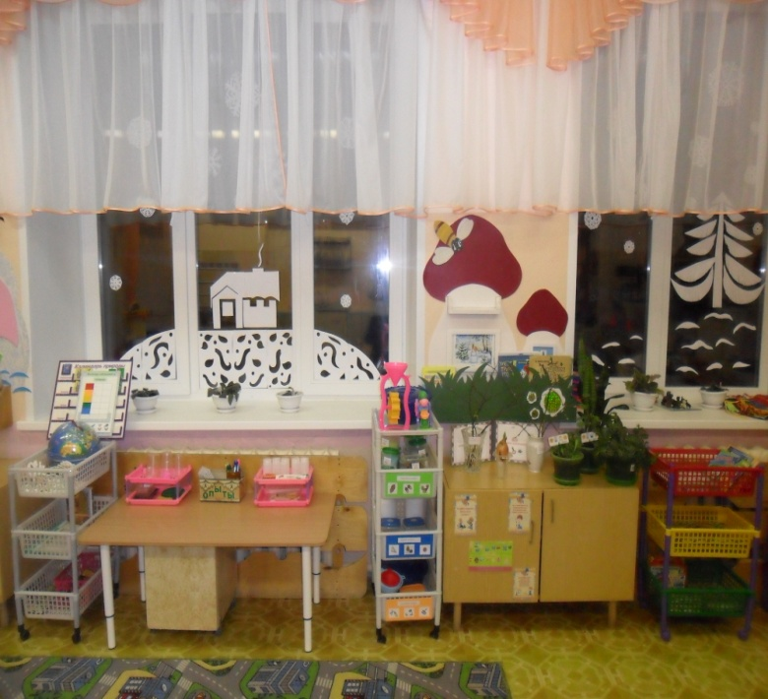
Уголки природы в старшей группе

Slide 4
Цель создания уголка природы:
Продолжать работу по углублению и обобщению знаний о растениях (особенностях внешнего вида, размножении и т.п.) развивать умение обобщать накопленные представления о природе. Учить ответственно относится к природе, понимать её законы. Продолжать формировать умения самостоятельно работать в уголке природы.

Slide 5
Значение уголка природы
познавательному развитию ребенка
эколого-эстетическому развитию
оздоровлению ребенка
формирования нравственных качеств ребенка
формированию экологически грамотного поведения
экологизация различных видов деятельности ребенка

Slide 6
Принципы
Принцип систематичности и последовательности
Принцип соответствия возрасту
Принцип индивидуального подхода
Принцип научности
Принцип интеграция
Принцип активности
Принцип результативности
Принцип обеспечения половых различий
Принцип эмоциональной насыщенности
Краеведческий принцип
:

Slide 7
Требования к отбору обитателей и материалов уголка природы:
Все объекты, предметы, материалы уголка природы должны быть яркими, красочными, эмоционально привлекательными, доступными детям.
Все живые обитатели уголка природы размещаются в соответствии с их биологическими особенностями и требованиями к условиям жизни
(растения должны быть безопасны для детей, т.е. не ядовиты, без колючек
неприхотливы и доступны в уходе.

Slide 8
Зоны уголка природы
Зона живых объектов
Зона
музей
Зона книги
Уголок
природы
Зона
экспериментирования
Зона игротека
Зона
моделей
Зона
мини-огород

Slide 9
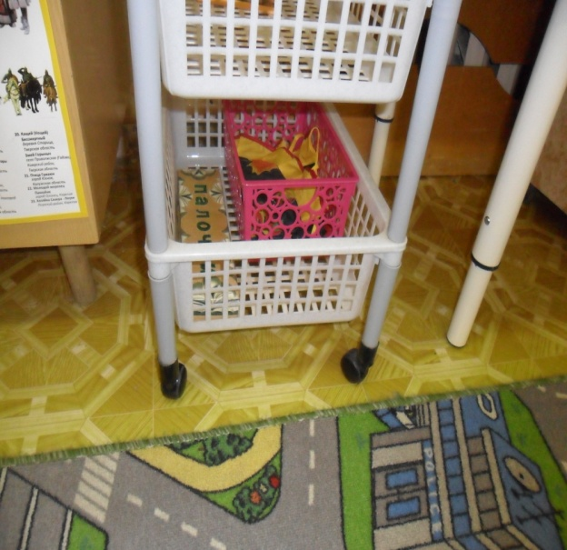
Зона живых объектов комнатные цветы.
Цель: расширять у детей знания и представления о цветах,
формировать элементарные знания о существенных
зависимостях в мире природы: зависимости растений
от комплекса условий (влаги, тепла, света и т. д.) с
постоянно повторяющимися закономерными изменениями
в жизни растений в разные
сезоны, воспитывать внимательное и
бережное отношение к ним.

Slide 10
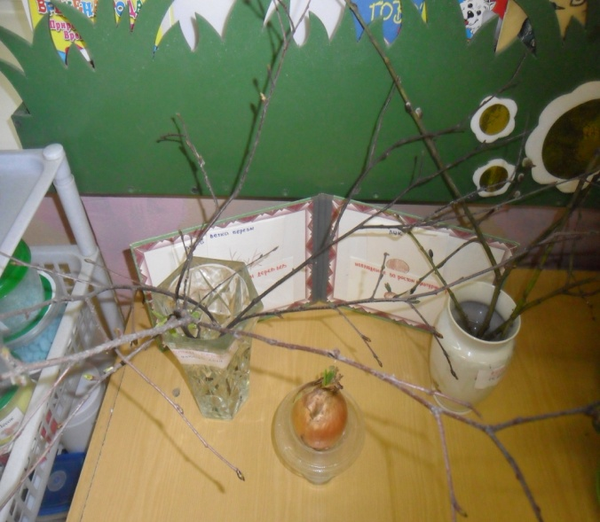
Зона мини - огород
Цель: расширить представления детей о растениях,
как живых организмах, об условиях, необходимых
для роста и развития, развивать эстетическое чувство,
воспитывать умение радоваться красоте выращиваемых
растений и результатом своего труда.

Slide 11
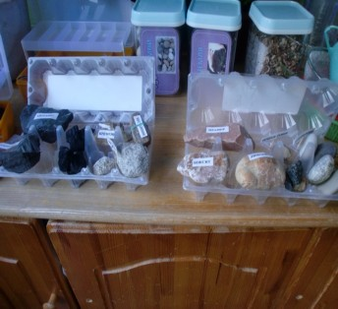
Зона мини - музея
Цель: демонстрировать существенные
экологические связи в природе,
развивать способности
овладения моделирующей деятельностью,
систематизировать познавательный опыт.

Slide 12
Зона игротеки Цель: закреплять основные экологические понятия, воспитывается осознанно-правильное отношение к объектам и явлениям природы.

Slide 13
Зона книги
Цель: закрепить знания, которые дети получили
в различной деятельности по экологии.

Slide 14
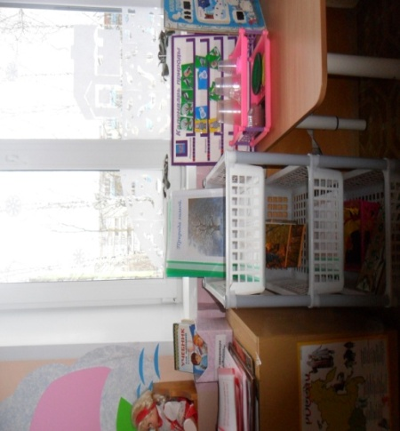
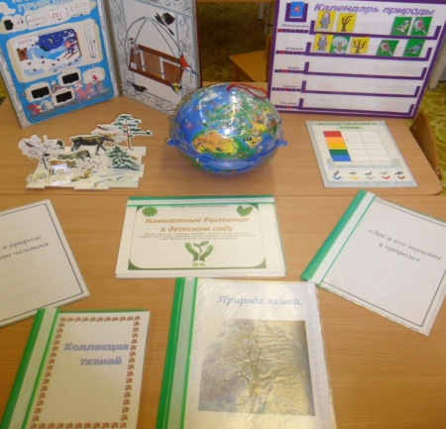
Зона моделей
Цель: демонстрировать существенные
экологические связи в природе,
развивать способности
овладения моделирующей деятельностью,
систематизировать познавательный опыт.

Slide 15
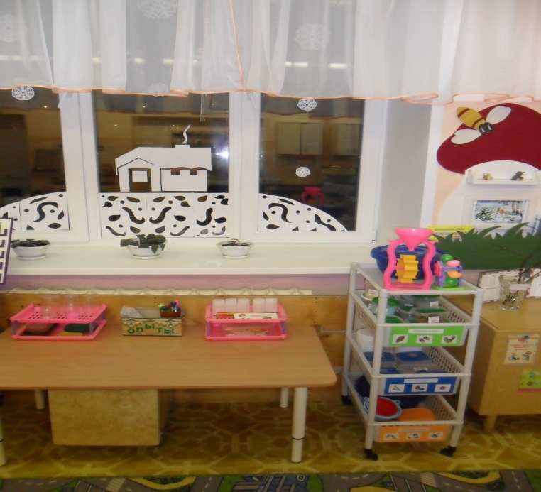
Зона экспериментирования
.
Цель: формировать естественнонаучные представления
развивать наблюдательность, любознательность,
мыслительные операции - анализ, сравнение,
обобщение, классификация
воспитание у дошкольников гуманно-ценностного
отношения к окружающей действительности.

Slide 16
Значение экспериментальной деятельности
Деятельность экспериментирования способствует формированию у детей познавательного интереса, развивает наблюдательность, мыслительную деятельность.

Slide 17
Требования к проведению экспериментов.
Запрещаются опыты, наносящие вред растениям, животным.
Соблюдение правил безопасности.
Давать детям проговаривать действия.
Максимальная простота конструкции приборов и правил обращения с ними, безотказность действия приборов и однозначность получаемых результатов, показ только существенных сторон явления или процесса, отчетливая видимость изучаемого явления

Slide 18
Содержание опытно-экспериментальной деятельности
специально-организованное обучение в форме НОД;
совместная деятельность взрослого с детьми;
свободная самостоятельная деятельность детей

Slide 19
Эксперименты бывают: По продолжительности
Кратковременные,
Длительные,
Циклические
По характеру мыслительных операций:
констатирующие (позволяющие увидеть какое – то одно состояние объекта или одно явление),
сравнительные
обобщающие
По способу применения:
демонстрационные и фронтальные

Slide 20
Структура экспериментов
Целью этой деятельности является развитие умений ребенка взаимодействовать с исследуемыми объектами в "лабораторных" условиях как средствами познания окружающего мира.
Задачи: 1) развитие мыслительных процессов; 2) развитие мыслительных операций; 3) освоение методов познания; 4) развитие причинно-следственных связей и отношений.
Содержание: информация об объектах и явлениях, предметах
Мотивация ребенка обусловлена познавательными потребностями, познавательным интересом, в основе которых лежит ориентировочный рефлекс "Что это?", "Что такое?" В старшем дошкольном возрасте познавательный интерес имеет направленность: "Узнать - научиться - познать".
Средства: язык, речь, поисковые действия
Формы: элементарно-поисковая деятельность, опыты, эксперименты
Условия: постепенное усложнение, организация условий для самостоятельной и учебной деятельности, использование проблемных, ситуаций
Результат: опыт совместной и самостоятельной исследовательской работы, новые знания и умения, составляющие целый спектр психических новообразований.

Slide 21
Последовательность детского экспериментирования
Проблемная ситуация.
Целеполагание.
Выдвижение гипотез.
Проверка предположения.
Если предположение подтвердилось: формулирование выводов
Если предположение не подтвердилось: возникновение новой гипотезы, реализация ее в действии, подтверждение новой гипотезы, формулировка вывода (как получилось)

Slide 22
Алгоритм подготовки к проведению эксперимента
Предварительная работа.
Определение тематики эксперимента.
Выбор цели, задач работы с детьми.
Выбор и подготовка пособий и оборудования с учетом возраста детей, изучаемой темы.
Подготовка к фиксации результатов эксперимента в различных формах.

Slide 23
Каков человек - таков мир, который он создает вокруг себя.
Хочется верить, что наши дети, когда вырастут,
будут любить и оберегать все живое.

